Slide 1
토이프로젝트
가상화폐 시세확인 및 평균단가 계산 어플
Track B 안중석

Slide 2
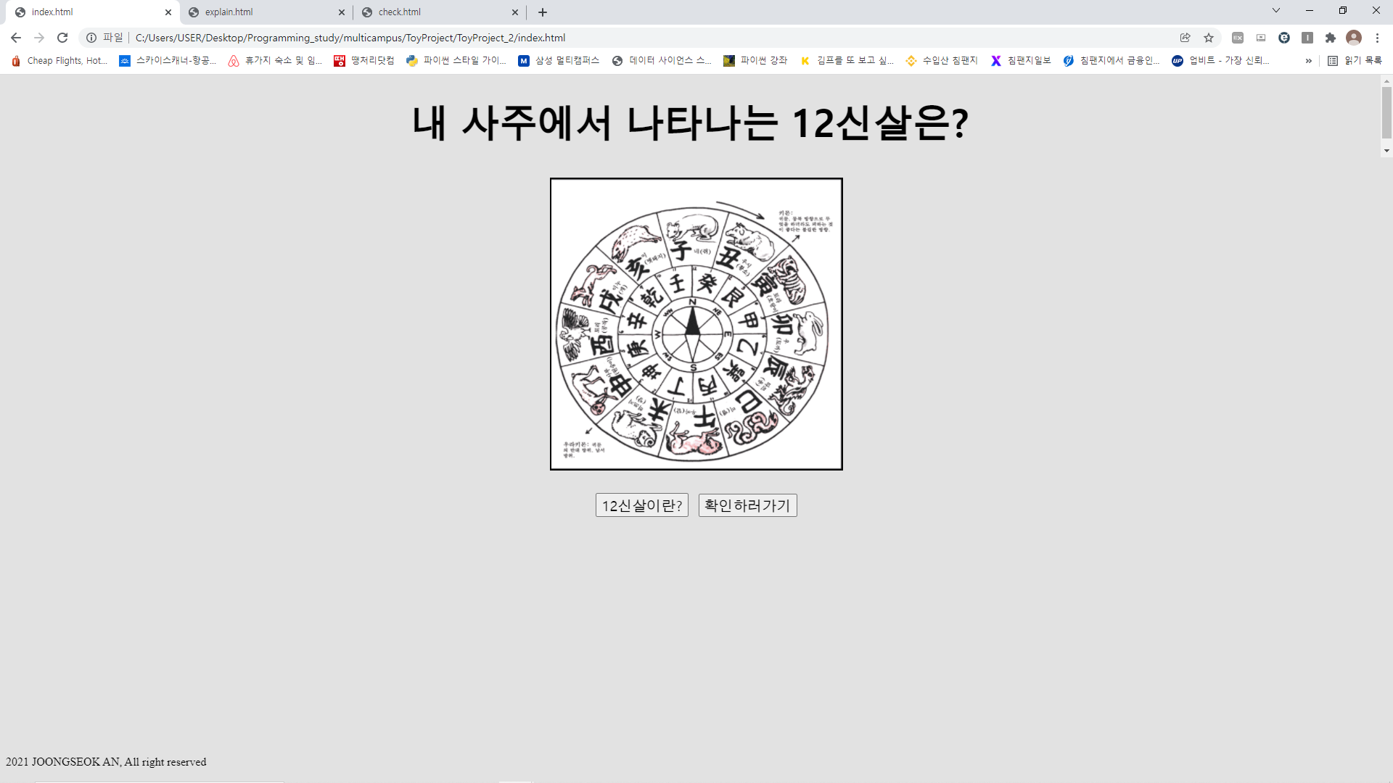
실행화면

Slide 3
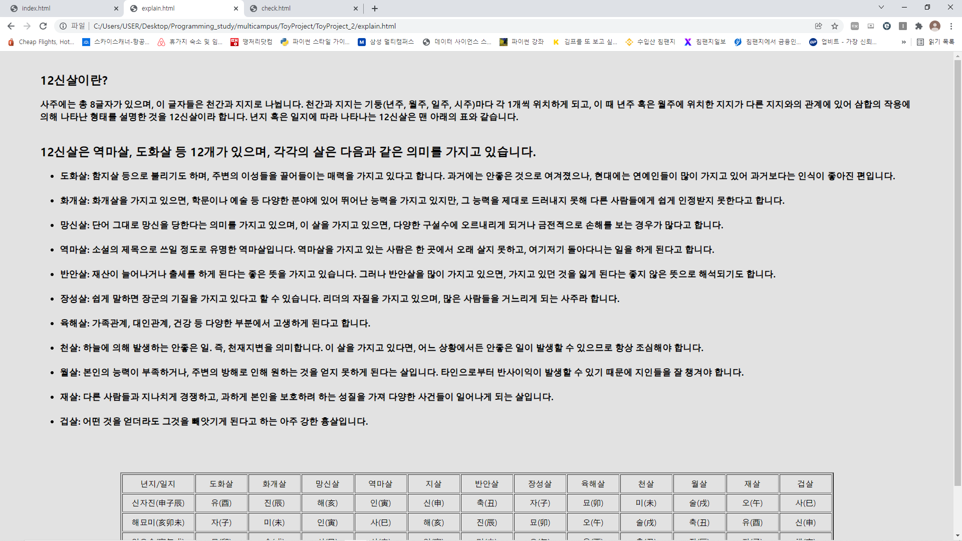
실행화면

Slide 4
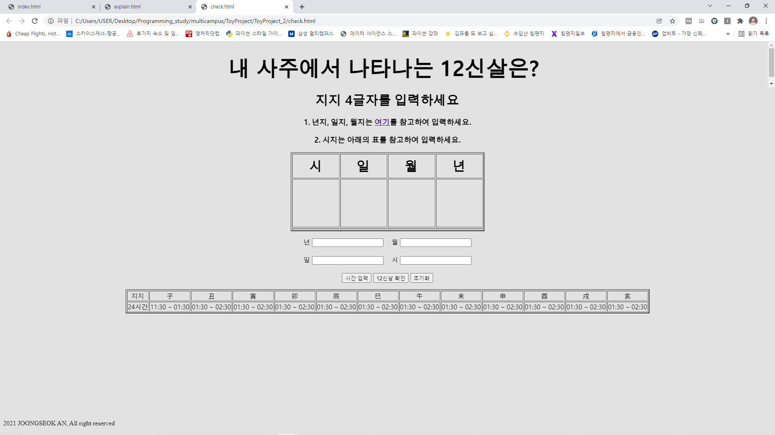
실행화면

Slide 5
이미지 및 폰트 출처
메인 화면 이미지: 구글 검색
폰트: https://www.freechinesefont.com/

Slide 6
감사합니다

